Slide 1



组会报告
汇报人：刘子豪
—2026年04月25日—

Slide 2

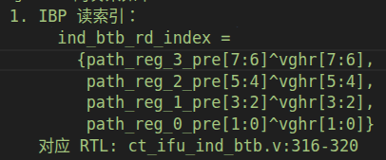
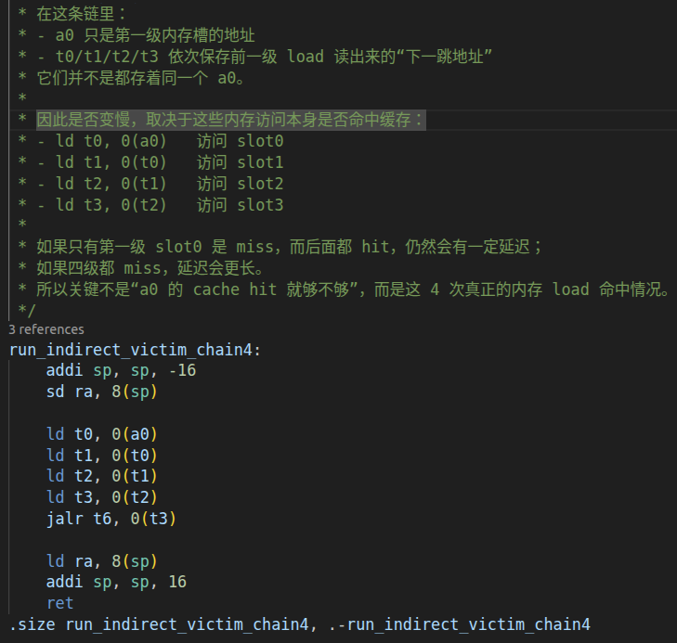
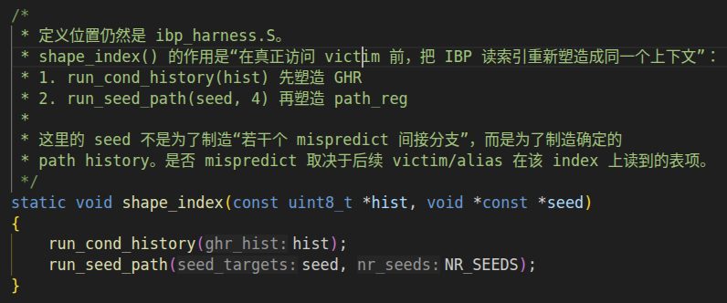
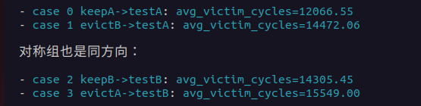
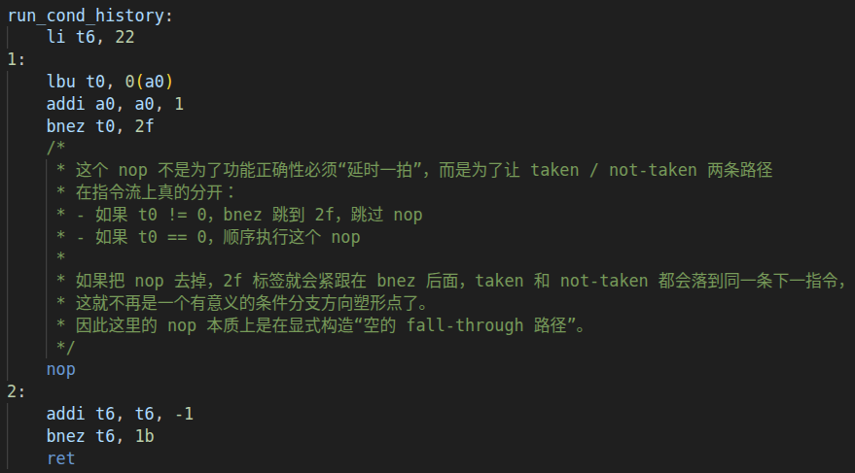
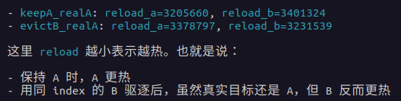
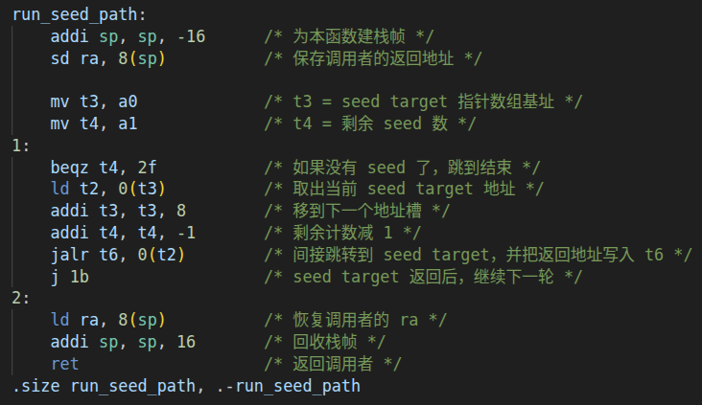
工作进展
延长窗口
实验结果
用户态IBP可以实现控制并且可以瞬态执行 speculative load数量大概为32，下一步尝试跨特权级做index

Slide 3
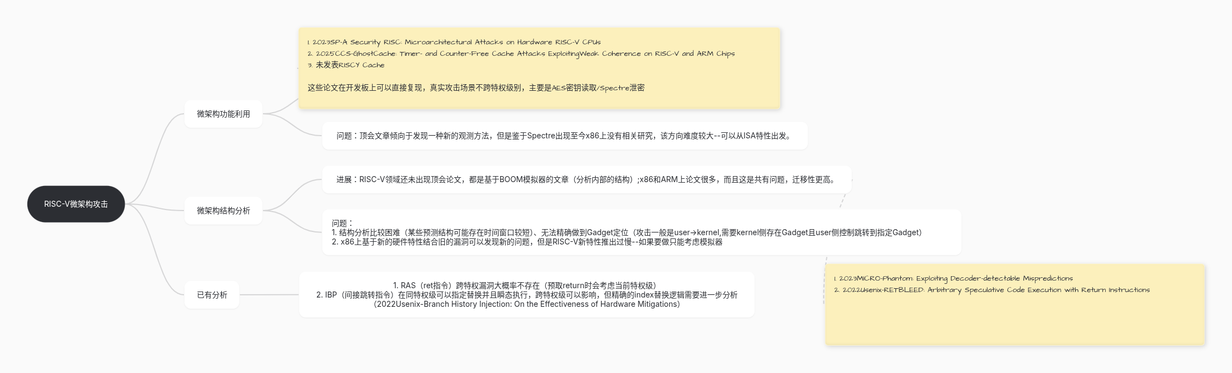
工作进展

Slide 4

工作计划
根据老师建议调整方向;
根据顶会论文源码进行分析，提取可以利用的点并尝试迁移;
Google Project0寻找前沿的可以利用的攻击。
Thanks！

